Slide 1
能源工程概論
課目:能源工程概論
任課老師:鍾金明

Slide 2
目錄
能源概論
汽電共生
節能技術

Slide 3
能源概論

Slide 4
能源概論
能源是經濟的動力，21世紀人類面臨永續發展最重要議題包括：能源、環境、經濟與水資源及糧食等。其重要程序是以能源排第一順位。為了減緩地球暖化和溫室效應，影響氣候變化威脅人類生存。為了維持全球永續發展，聯合國將透過公約機制制定潔淨的減碳節能的能源政策，以加速能源科技之發展與環境保護。

Slide 5
能源定義
談及能源(energy)其定義很多，包含所有燃料、流水、陽光和風，我們利用熱能、機械能、光能、電能等來作功，可利用來作 為這些能量源泉的自然界中的各種載體，稱為能源。
因此，歸納以上所述，「能源」可產生強而有力活動能力，是一種與 生俱來的能量或是潛在的力量。

Slide 6
能源的分類
在大自然中，能源可分類為兩大類，即再生能源與非再生能源。
再生能源
(1) 太陽能(solar energy)：其應用包含太陽光電與太陽熱能發電、太陽 熱水器等。
(2) 風力(wind energy)：分為陸上型及離岸型的風力系統。

Slide 7
(3) 生質能(bio energy)：包含傳統型與現代化利用生質能的技術。一般 生質能源可藉由直接燃燒、沼氣利用、生物質氣化、生物質熱分解、 生物質液化、能源農場、酒精發酵、厭氧消化及酯化作用等轉化技 術而加以利用。
(4) 地熱能(geothermal energy)：利用地殼內之高溫熱水汽資源，可開 發用來發電，乃做為工業上加熱或農業上溫室培育等多目標之利 用。

Slide 8
(5) 水力(hydro-poweer)：主要是指小型的水力系統發電。
(6) 海洋能(ocean energy)：主要為潮汐、波浪、洋流、溫差發電，全球 著手調查海洋能發電具有開發潛力之國家，多數係利用海洋能的能 量，來控制、驅動發電。

Slide 9
非再生能源
2. 非再生能源
(1) 石化燃料(fossil fuel)：係指煤、石油、天然氣、頁岩油及油砂等。
(2) 核分裂燃料(nuclear fission fuel)：鈾 235。
(3) 核融合燃料(nuclear fusion fuel)：氘。
(4) 燃料電池(fuel cell)：主要有磷酸燃料電池 (PAFC)、質子交換膜燃料電池(PEMFC)、熔融碳酸鹽燃料電池 (MCFC)、固態氧化物型燃料電池 (SOFC)與直接甲醇燃料電池 (DMFC)。
(5) 其他熱能。

Slide 10
（三）能源之形式
能源之形式
1. 化學能(chemical energy)：藉由物質經歷化學反應時即會釋放出能 量。
2. 熱能(heat energy)：乃由於物質中分子的自由運動，而產生溫度上升 或下降的狀態。
3. 質能(mass energy)：物質本身的質量可轉換成能量。
4. 位能(potential energy)：由於物質於力場中位置高低不同，而造成之 能量。
5. 動能(kinetic energy)：當一個物質有一個質量，並以若干速度作直線 運動時，其所產生之能量。
6. 電磁輻射(electromagnetic radiation)：利用光源之傳遞而產生之能 量。
7. 電能(electric energy)：藉由各項發電種類（水力、火力、核能、太陽 能、風力以及燃料電池等）將能量轉換而產生電力。

Slide 11
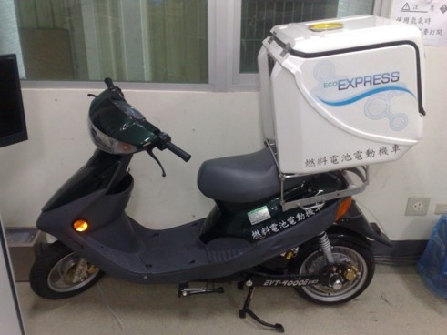
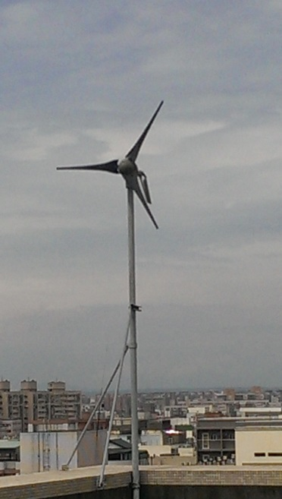
汽電共生

Slide 12
前言
電力已屬日常生活人民不可缺少的能量，同時也是國家經濟實力的表徵，但是我們的產生的電力能源的利用效率非常低，目前我國能源利用率只有 33 ％，電力大都由地球不能再生的資源而來，例如：
煤：硬的，黑色的，像石頭的物質
石油：厚厚的液體
天然氣：在地下的石油附近發現，混合了多種易燃氣體，主要成份是甲烷 (CH 4 )
這些皆是在很多百萬年前，由已分解的動植物演變而成
一層層分解和被埋沒的物質，在高溫和高壓下形成，一旦用完，便不能再生！所以需要珍惜資源節約能源

Slide 13
何謂汽電共生
所謂「汽電共生」是指能同時提供「汽」（蒸汽或其他熱能）與「電」（電力或機械能）之功能的一種技術。
汽電共生就是蒸汽與電力相互依存在系統中:換言之，即是一套系統化設備，能夠同時產生蒸汽與電力，如圖所示，說明汽電共生之基本模式。
高壓蒸汽
汽輪機
發電機
F
G
鍋爐
燃料
H
製程
蒸汽
飼水

Slide 14
汽電共生系統推廣辦法
民國 77 年 7 月經濟部發布並於 80 年 10 月修正， 87 年再修定之「汽電共生系統推廣辦法」中規定： 汽電共生系統合於下列各款規定經登記者，稱為合格汽電共生系統。
a. 有效熱能產出比率不低於百分之二十。
有效熱能產出比率 = 有效熱能產出 /( 有效熱能產出 + 有效電能產出 )
b. 總熱效率不低於百分之五十二。
總熱效率 =( 有效熱能產出 + 有效電能產出 )/ 燃料熱值
c. 專業處理廢棄物之汽電共生系統，得不受前項之限制。

Slide 15
除該管理辦法外，與汽電共生系統相關的法規有如下各種：
a. 台灣電力公司與合格汽電共生系統經營者互購電辦法
b. 合格汽電共生備用電力
c. 汽電共生併聯技術要點
d. 國家環保法規

Slide 16
汽電共生系統之類型
汽電共生系統機組有「先發電循環」、「後發電循環」和「複循環系統」三種主要方式。
先發電循環，有人稱之為頂部循環，主要設備為鍋爐，它是先利用燃燒燃料加熱純水，產生高壓高溫蒸汽去推動蒸汽渦輪發電機產生電力，再將此蒸汽引到工廠供製程使用。
後發電循環，有人稱之為底部循環，它是利用工廠製程中產生的廢熱，轉換為蒸汽發電。
複循環系統，本系統融合上二項特點之設計，但需考慮是否有利工廠生產流程。

Slide 17
背壓式汽電共生系統
高壓蒸汽驅動汽渦輪產生機械能，而機械能可直接帶動發動機轉動而產生電力，然而多餘之高溫蒸汽則由渦輪排出，減壓後用於生產過程中。
高壓蒸汽
汽輪機
發電機
G
鍋爐
排氣
燃料
H
製程
蒸汽
飼水

Slide 18
抽汽/冷凝式汽輪發電機組
操作原理，是將鍋爐產生高壓高溫蒸汽，先送至汽輪發電機發電，在由汽輪機抽取適當蒸汽提供製程使用，剩餘蒸汽則經汽輪機低壓段作工後，排汽至冷凝器，排汽經冷凝結成水後，送回鍋爐在循環使用。
汽輪機
發電機
高壓蒸汽
鍋爐
排氣
燃料
冷凝器
中壓蒸汽
冷卻循環水
低壓蒸汽
飼水
飼水器
除氧氣
冷凝水器

Slide 19
汽渦輪廢熱鍋爐發電機組
系統操作原理為自大氣中引竟空氣，經氣渦輪機組的空氣壓縮機後，成為高壓空氣再與燃料混合燃燒，以產生高壓高溫燃汽，驅動氣渦輪發電機組，然而氣渦輪機的排氣在經由廢熱鍋爐，可以產生蒸汽，直接提供製程使用。
蒸汽
製程
燃料
廢熱鍋爐
排氣
燃燒室
高溫燃氣
高溫排氣
壓縮機
燃氣渦輪機
發電機
空氣

Slide 20
後發電循環系統
將工廠製程中的廢熱轉換為蒸汽發電。
蒸汽
廢熱鍋爐
汽輪機
發電機
廢熱
G
空氣
初級製程
燃料
製程
蒸汽

Slide 21
複發電循環系統
本系統是結合先發電循環與後發電循環而成之複合循環式汽電共生裝置。
高壓蒸氣
汽輪機
發電機
燃料
排氣
廢熱鍋爐
蒸汽
燃燒室
製程
高溫燃氣
高溫排氣
冷凝器
冷卻循環水
壓縮機
燃氣渦輪機
發電機
空氣

Slide 22
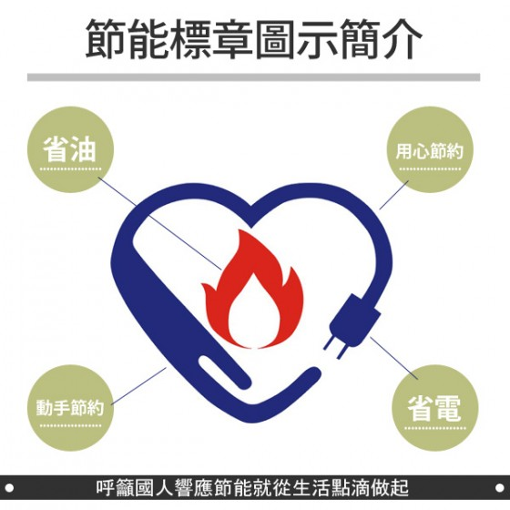
節能技術

Slide 23
節能技術之概念
照明方面之節能
動力方面之節能
空調方便之節能
建築方面之節能
電能管理系統

Slide 24
節能技術之概念
一.調整能源消費比重
降低工業部門能源消費比重，抑低住宅與商店及運輸部門能源消費成長
二.提高電業效率，降低尖峰負載
三.推展能源價格合理化
藉由價格控制使用量誘導節約。
四.技術研究領先產業
積極有效的技術研究，協助產業發展。
五.推廣節能教育
擴大節能之教育宣導，深植節能觀念，發揮全民運動共同響應節能。

Slide 25
照明方面之節能
照明設計之標準程序
(一)環境調查
1.建築物特性調查
2.使用條件調查
3.室內環境調查
4.其他狀況調查
(二)基本構想
1.照度規劃
2.照度設定
3.照明方式

Slide 26
(三)基本設計
1.光線之選定
2.器具之選定
3.燈數之計算
4.燈具之配置
5.輝度之計算
6.經濟之計算
(四)細部設計
1.迴路分配
2.照明控制
3.施工說明

Slide 27
燈數之計算
N=A*E/F*U*M
N:燈具數
E:照度
F:每一燈管所發出之光束
U:照明度
A:所照謝之面積

Slide 28
適性燈具的選擇
建築物本身的條件、不同場合、所從事的活動…等，都會影響燈具的選擇，在進行照明規劃時，若能依據該空間的條件和需要，配置適合的[適性燈具] ，將有助於能源的節約。

Slide 29
動力方面之節能
電動機(俗稱馬達)，是將電能轉換成機械能的設備，提高馬達動力系統能源效率是製照業節約能源最有效的方式。
我國感應電動機能源效率標準，為民國70年制定『能源管理法施行細則』，經濟部於同年7月28日CNS標準規定，公告電動機能源效率標準。

Slide 30
為了使電動機節能，就必須提高效率，效率要提升就必須降低損失能有所改善，以下為電動機損失重要改善措施。
一.降低圓失之改善措施
二.電動機效率提升之改善措施
三.綜合改善措施

Slide 31
空調方便之節能
所謂空調就是空氣調節，將空間溫濕度保持希望之定值，同時除去塵埃、二氧化碳、煙霧等不潔氣體，使空氣清潔，使其中人、物品或儀器設備獲得適宜之環境。
一.舒適空調之理想條件
二.冷凍單位
三.冷凍空調原理
四.冷凍效率及重要結構
五.空調系統之管理
六.空調系統之節能策略

Slide 32
冷凍單位

Slide 35
冷凍效率及重要結構

Slide 36
建築方面之節能
一.建築物方面所擁有的面可分為三部分
(一)生態部分
(二)節約部分
(三)社會文化部分
二.建築物熱能產生及進入途逕
三.我國現行建築節約能源法令體系
四.建築空調節能系統
五.建築物之節能

Slide 37
電能管理系統
一.電能管理系統
主要是對電力系統運作的監視及控制
二.一般SCADA系統結構
1.通訊網路
2.訊號控制
3.遠端監控站
4.中央控制站

